Slide 2
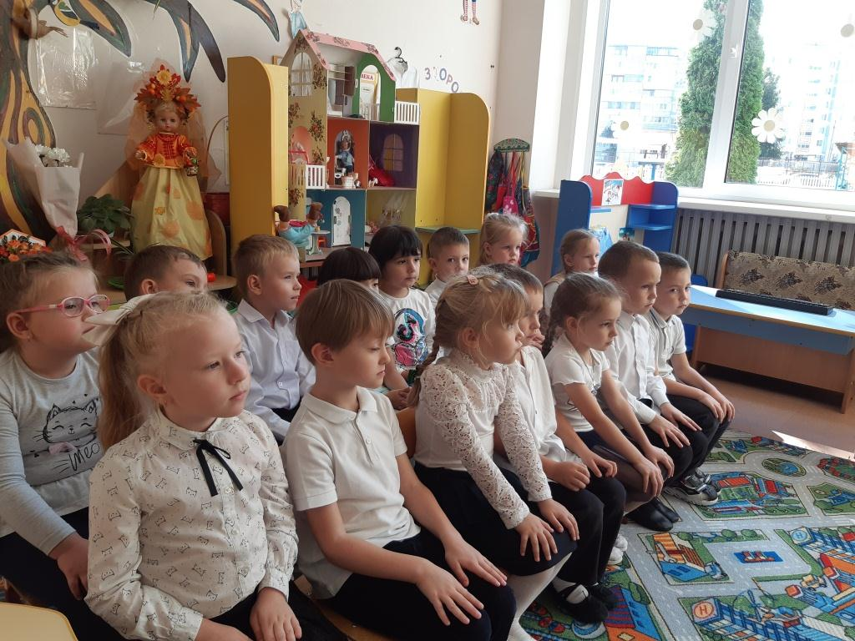
3 сентября в нашем детском саду прошел День солидарности в борьбе с терроризмом. Этот день был посвящен годовщине страшной трагедии в Беслане, унесшей жизни 335 человек, большинство из которых были дети.

Slide 3
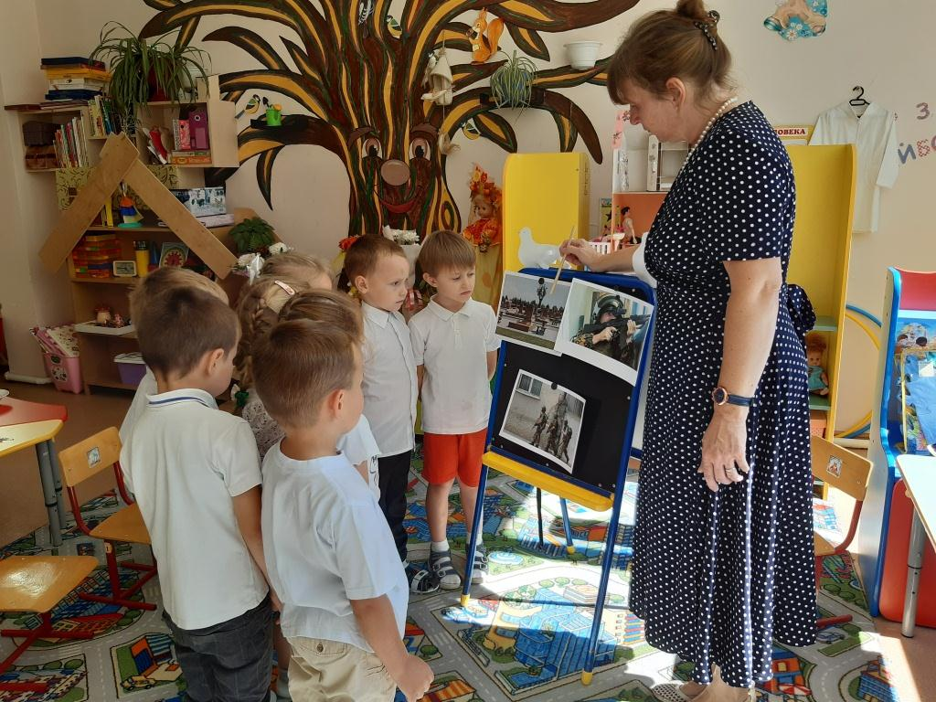
Воспитанники, в доступной детям дошкольного возраста форме, получили представление о терроризме и его последствиях, что терроризм - это тяжкое преступление и часто жертвами терроризма становятся невинные люди. В ходе занятия я обратила внимание детей на бесстрашный подвиг бойцов спецназа, ценой своей жизни спасавших людей в Беслане.

Slide 4
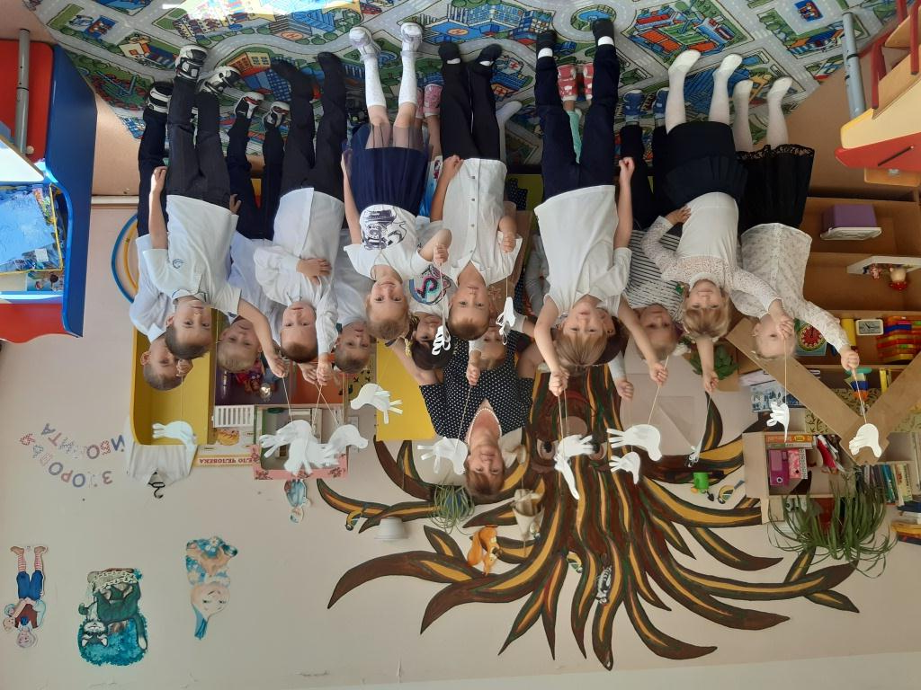
Ребята с большим старание изготовили из бумаги белых голубков – символ мира. В нашей многонациональной стране очень важно с самого раннего возраста воспитывать у детей чувство толерантности к людям другой нации и вероисповедания, чувство милосердия к жертвам терактов.

